Slide 1
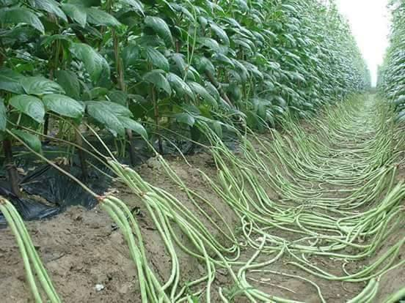
ত
ম
গ
স্বা
Notes:
শিক্ষার্থীরা মনোযোগ সহকারে শিখনফল শুনবেন ।

Slide 2
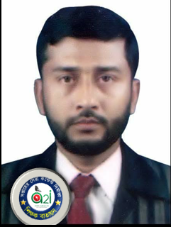
পরিচিতি
মোঃ রফিকুল ইসলাম
সিনিয়র শিক্ষক
জনার কেঁওচিয়া আদর্শ উচ্চ বিদ্যালয়
সাতকানিয়া,চট্রগ্রাম ।
মোবাইল-০১৮১৭-৭১৫৬৭৭ /০১৯৯১৯-৪৭৪০২
Email- rafiquljkahs@gmail.com
সময়ঃ- ৫০ মিঃ

Slide 3
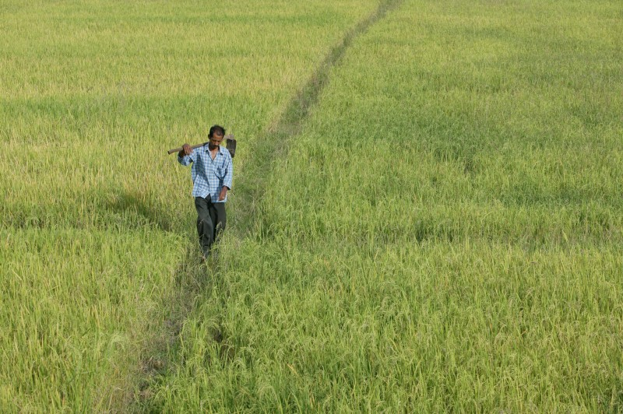
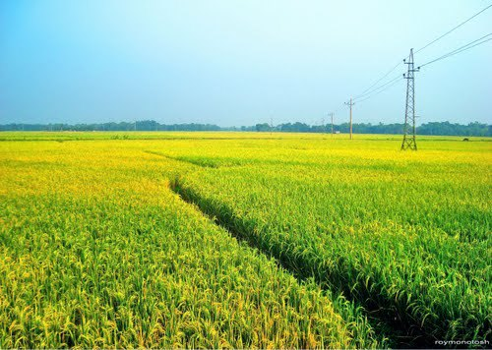
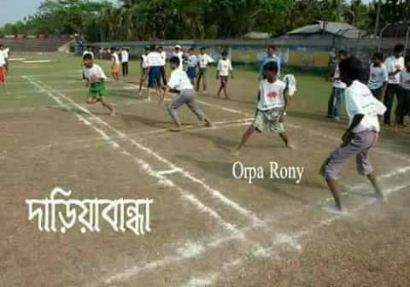
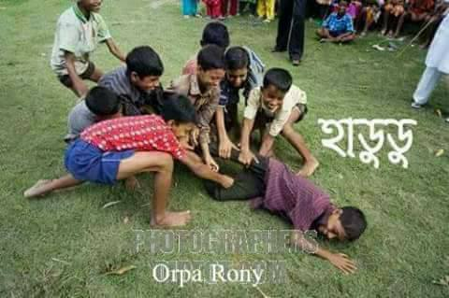
নিচের ছবি দুটি দেখ এবং চিন্তাকরে বল
এবার আরও দুটি চিত্র দেখ এবং চিন্তাকরে বল
ছেলেরা মাঠে খেলা করে
ফসল ভরা মাঠ
01/11/2015
3
Notes:
শিক্ষার্থীরা মনোযোগ সহকারে শিখনফল শুনবেন ।

Slide 4
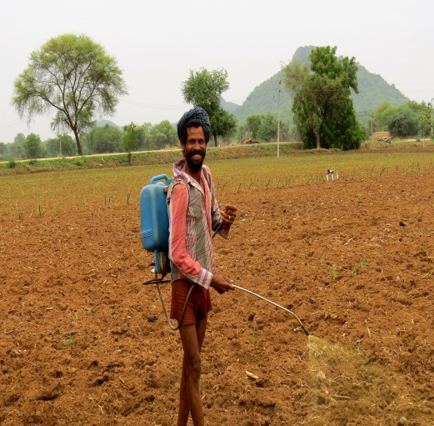
সেইদিন এই মাঠ
জীবনানন্দ দাশ
Notes:
শিক্ষার্থীরা মনোযোগ সহকারে শিখনফল শুনবেন ।

Slide 5
শিখনফল
শিখন ফল
এই পাঠ শেষে শিক্ষার্থীরা…
কবির পরিচিতি বলতে পারবে ।
নতুন শব্দের অর্থ লিখতে পারবে ।
কবিতাটি যথাযথ নিয়মে আবৃত্তি করতে পারবে ।
মানুষ ও সভ্যতার নশ্বরতা সম্পর্কে বর্ণনা করতে পারবে ।
Notes:
শিক্ষার্থীরা মনোযোগ সহকারে শিখনফল শুনবেন ।

Slide 6
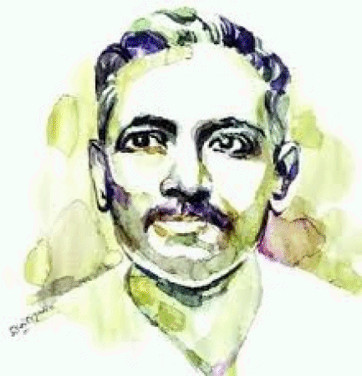
জন্মঃ
১৮৯৯ খ্রিষ্টাব্দে বরিশাল শহরে জন্মগ্রহণ করেন।
কবি পরিচিতি
ঝরা পালক, ধূসর পান্ডুলিপি, বনলতাসেন, মহাপৃথিবী,সাতটি তারার তিমির, রূপসী বাংলা, সুতীর্থ ইত্যাদি‌।
গ্রন্থাবলীঃ
সত্যানন্দ দাশ
পিতার নামঃ
মাতার নামঃ
কুসুম-কুমারী দাশ
জীবনানন্দ দাশ
মৃত্যুঃ
১৯৫৪ খ্রিষ্টাব্দের ১৪ অক্টোবর কলকাতায় ট্রাম দুর্ঘটনায় আহত হন এবং ২২ অক্টোবর মৃত্যুবরণ করেন।
শিক্ষালাভঃ
১৯২১ খ্রিস্টাব্দে কলকাতা বিশ্ববিদ্যালয় থেকে ইংরেজী সাহিত্যে এম. এ. ডিগ্রি লাভ করেন।
রূপসী বাংলার কবি হিসেবে খ্যাত
অধ্যাপনা
পেশাঃ

Slide 7
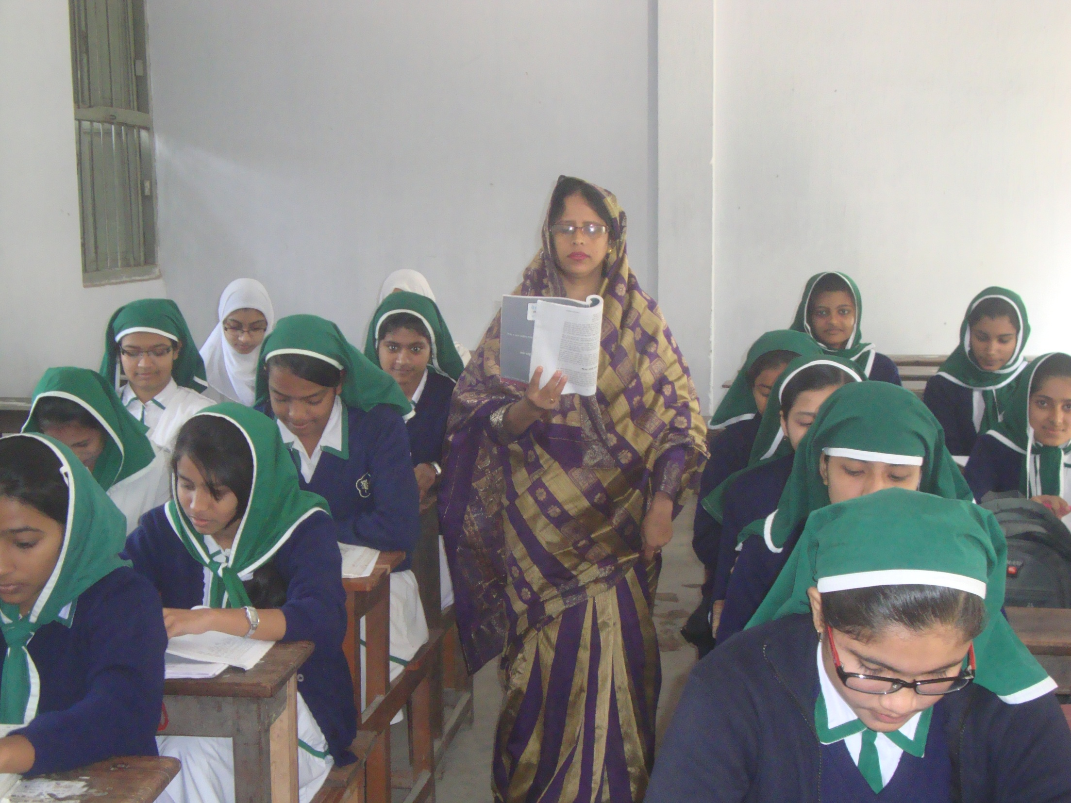
আদর্শ পাঠ
আদর্শ পাঠ
সেই দিন এই মাঠ
জীবনানন্দ দাশ
সেই দিন এই মাঠ স্তব্ধ হবে নাকো জানি
এই নদী নক্ষত্রের তলে
সেদিনো দেখিবে স্বপ্ন-
সোনার স্বপ্নের সাধ পৃথিবীতে কবে আর ঝরে!
আমি চ'লে যাব ব'লে
চালতা ফুল কি আর ভিজিবে না শিশিরের জলে
নরম গন্ধের ঢেউয়ে?
লক্ষ্মীপেঁচা গান গাবে নাকি তার লক্ষ্মীটির তরে?
সোনার স্বপ্নের সাধ পৃথিবীতে কবে আর ঝরে!
চারিদিকে শান্ত বাতি- ভিজে গন্ধ- মৃদু কলরব;
খেয়ানৌকাগুলো এসে লেগেছে চরের খুব কাছে;
পৃথিবীর এই সব গল্প বেঁচে র'বে চিরকাল;-
এশিরিয়া ধুলো আজ-ব্যাবিলন ছাই হ'য়ে আছে।
Notes:
শিক্ষক নিজেই উপস্থাপন করবেন ।

Slide 8
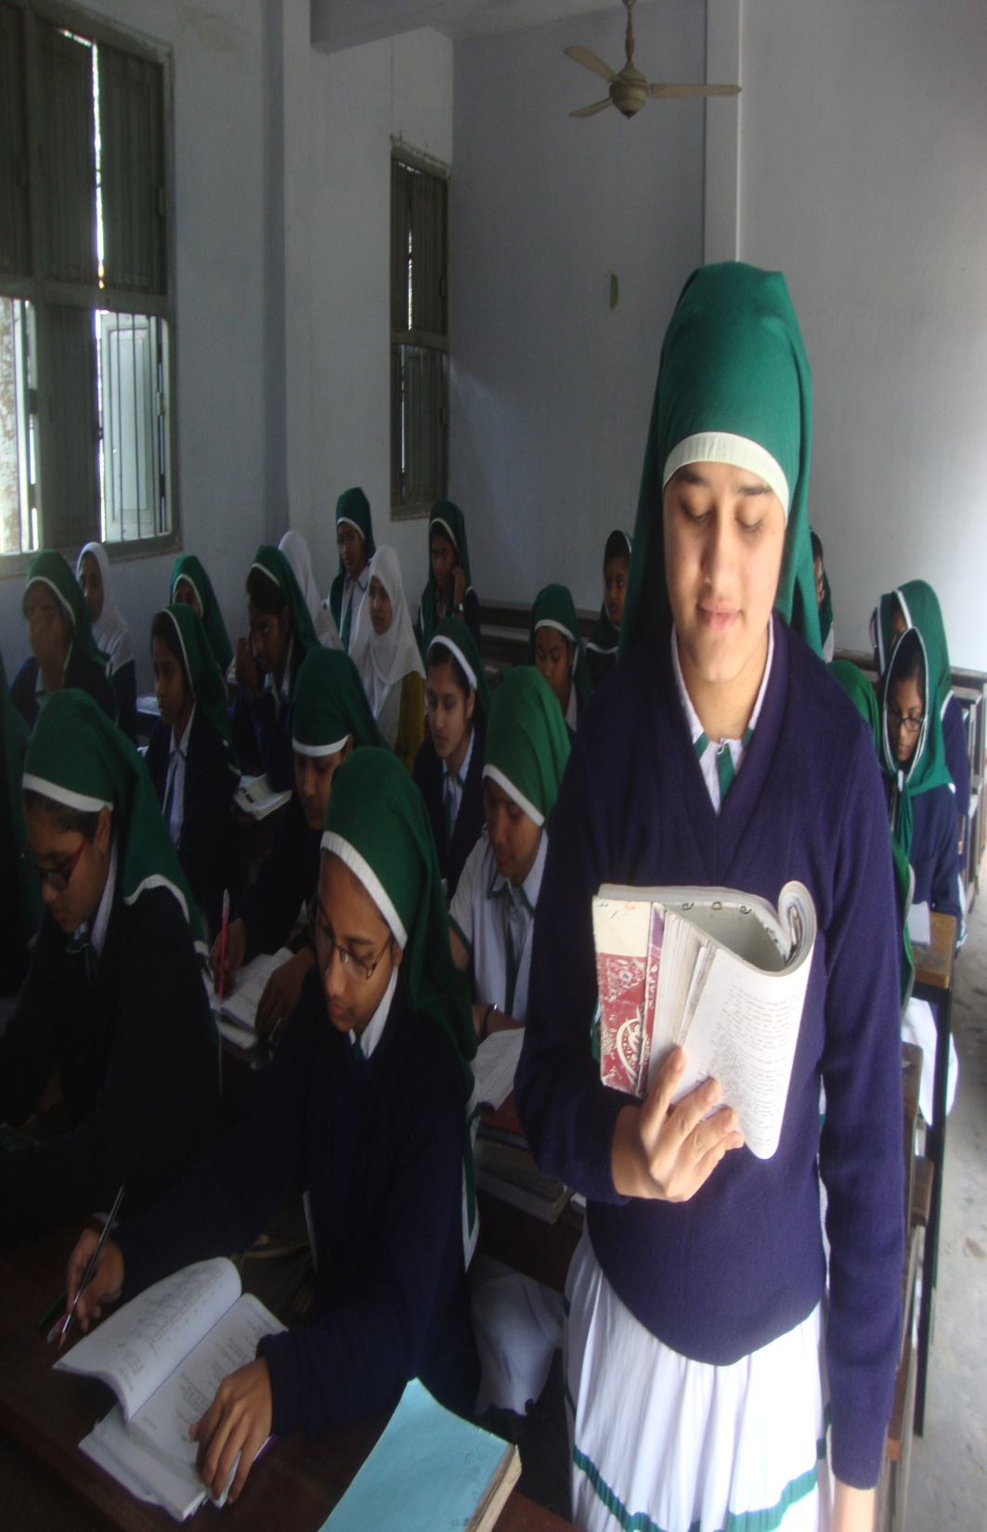
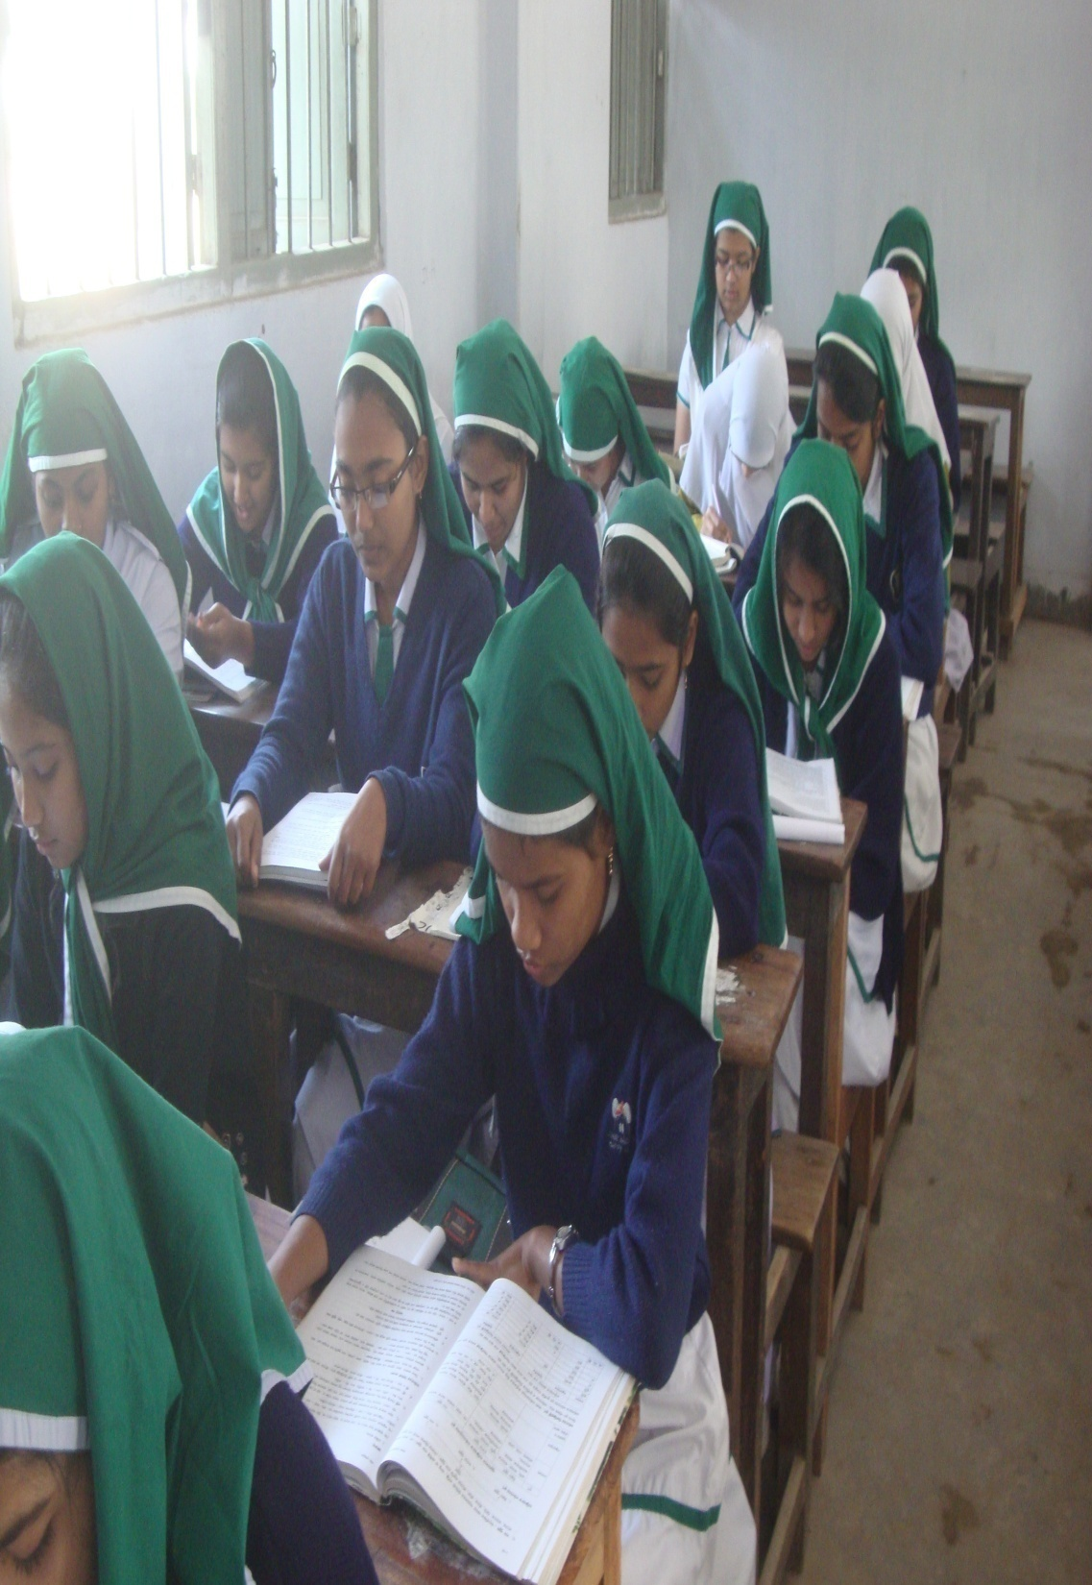
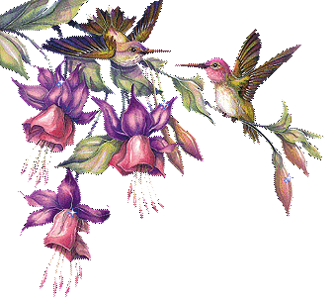
সরব পাঠ
Notes:
শিক্ষার্থীদের মধ্যে একজন সামনে এসে উপস্থাপন করবেন ।

Slide 9
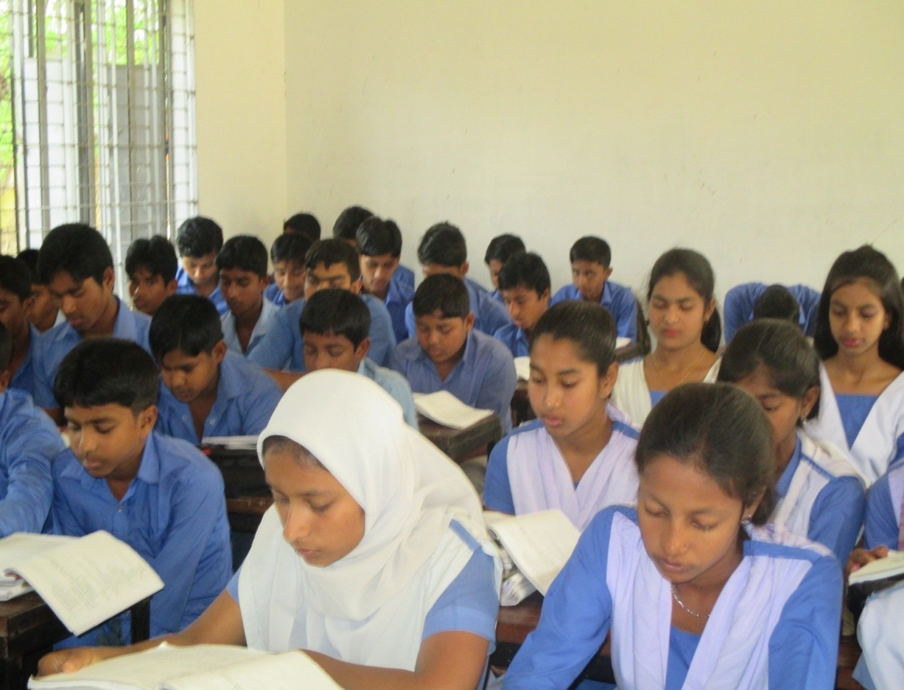
নীরব পাঠ
Notes:
সকল শিক্ষার্থীরা নিরবে মনোযোগ দিয়্বে পড়বেন ।

Slide 10
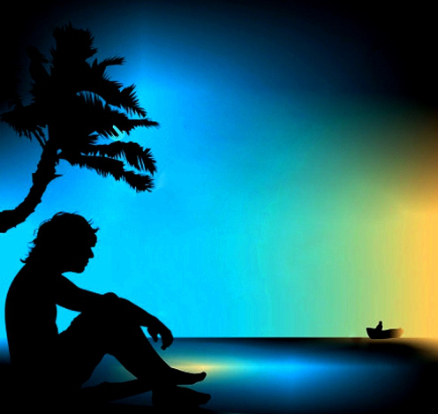
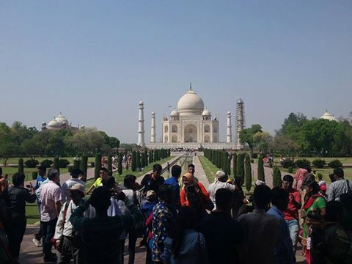
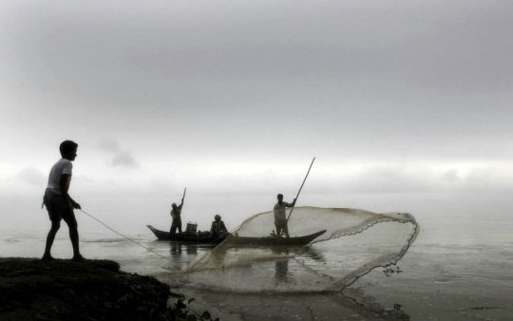
শব্দ
ছবি
অর্থ
স্তব্ধ
নিরব
কলরব
কোলাহল
খেয়া নৌকা
ঘাঁট পারাপারের
নৌকা
Notes:
শিক্ষার্থীরা মনোযোগ সহকারে শিখনফল শুনবেন ।

Slide 11
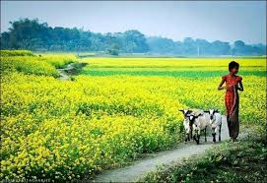
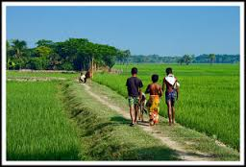
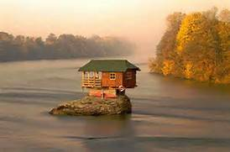
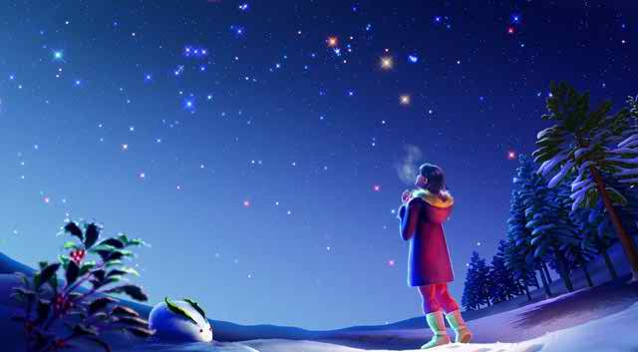
সেই দিন এই মাঠ স্তব্ধ হবে নাকো জানি
নক্ষত্রের তলে

Slide 12
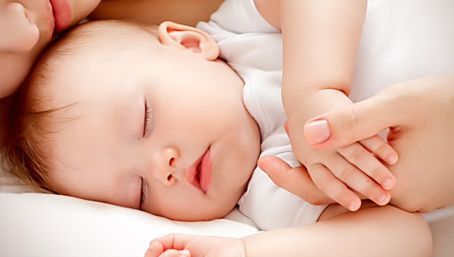
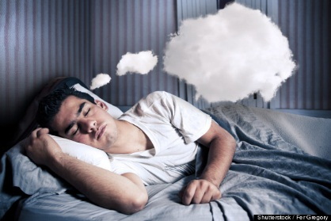
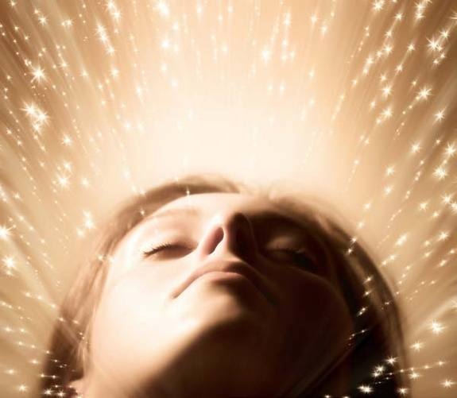
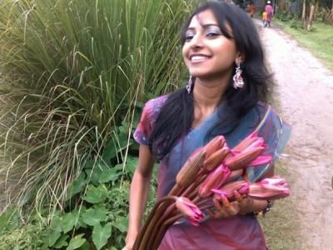
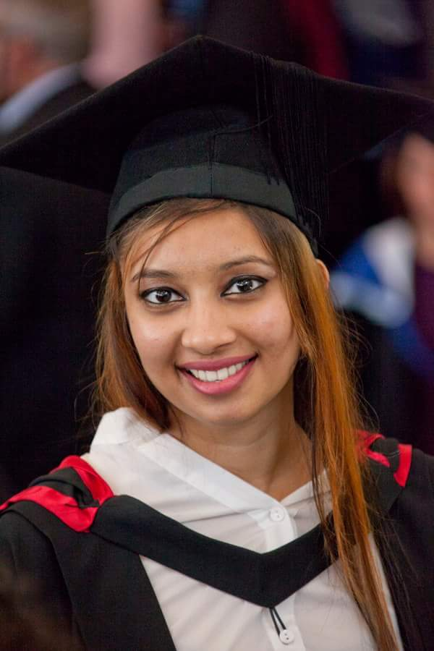
সেদিনো দেখিবে স্বপ্ন--
সোনার স্বপ্নের সাধ পৃথিবীতে কবে আর ঝরে !
Notes:
পৃথিবীর কোনো কিছুই স্থির বিন্দুতে বসে থাকে না। আজ যে শিশু এক সময় সে হবে বৃদ্ধ, তারপর চিরবিদায় নিয়ে সে চলে যাবে। কিন্তু যায়গা খালি থাকবে না,নতুন এসে সে স্থান দখল করবে। নতুনের আহ্বান এভাবে চলতেই থাকবে।

Slide 13
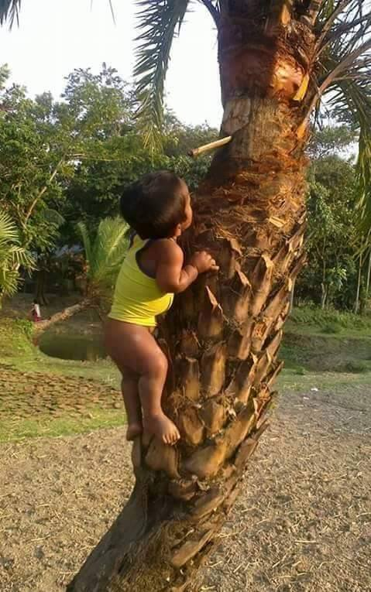
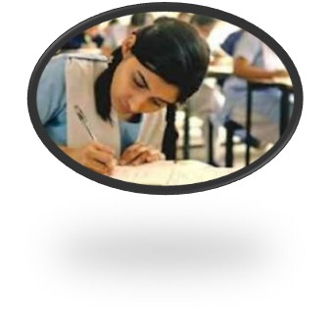
একক কাজ
‘সোনার স্বপ্নের স্বাধ’ বলতে কী বুঝিয়েছেন ?
Notes:
একক কাজে সময় ৪/৫ মিঃ দেয়া যেতে পারে । কাজ শিক্ষক নিজে তদারকী করবেন ।
একক কাজে সময় ৪/৫ মিঃ দেয়া যেতে পারে । কাজ শিক্ষক নিজে তদারকী করবেন ।
একক কাজে সময় ৪/৫ মিঃ দেয়া যেতে পারে । কাজ শিক্ষক নিজে তদারকী করবেন ।
একক কাজে সময় ৪/৫ মিঃ দেয়া যেতে পারে । কাজ শিক্ষক নিজে তদারকী করবেন ।
একক কাজে সময় ৪/৫ মিঃ দেয়া যেতে পারে । কাজ শিক্ষক নিজে তদারকী করবেন ।
একক কাজের জন্য ৪/৫ মিঃ সময় দেয়া যেতে পারে । শিক্ষক নিজে সক্রিয়তা যাচাই করবেন ।

Slide 14
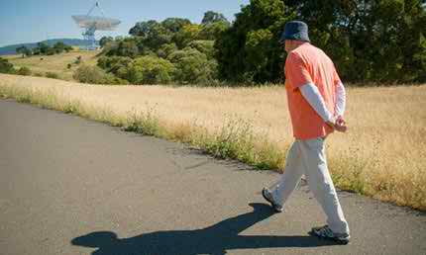
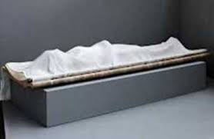
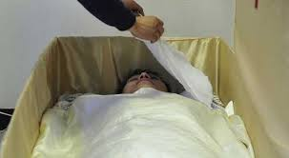
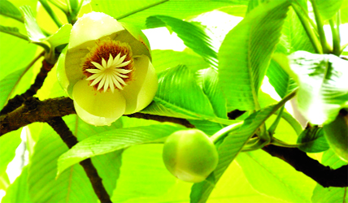
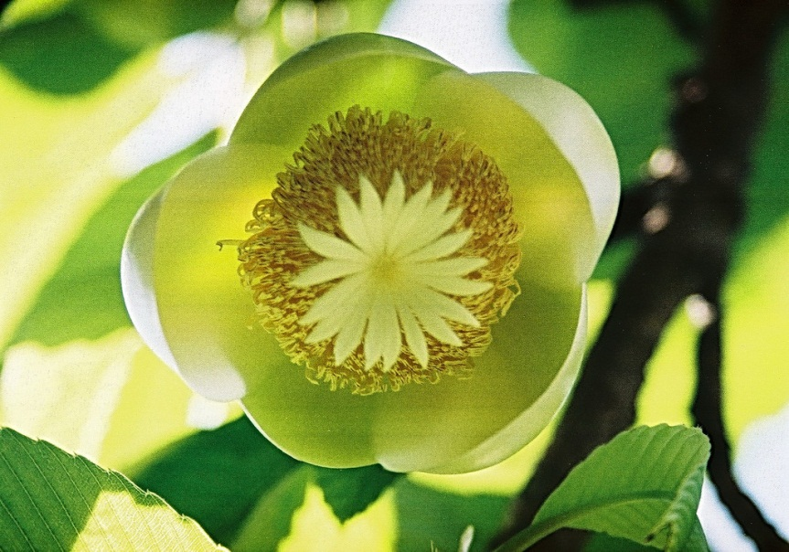
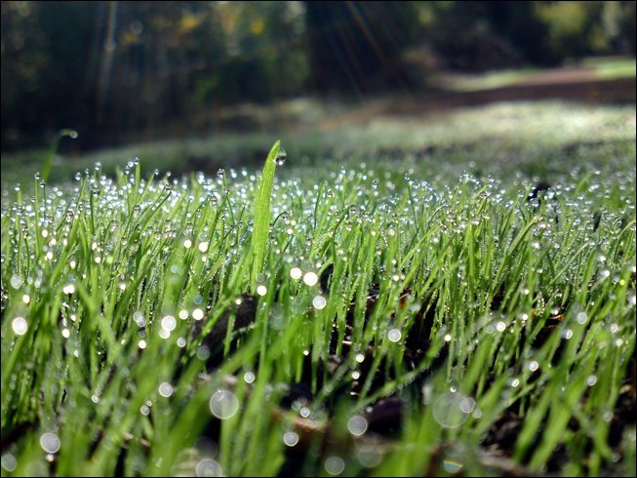
আমি চলে যাব বলে
চালতাফুল কি আর ভিজিবে না শিশিরের জলে
Notes:
পৃথিবীতে কেউই চিরস্থায়ী নয়। শিশিরের জলে চালতা ফুল ভিজে যে রহস্যময় সৌন্দর্য ও আনন্দ বিস্তার করে চলে যুগ-যুগান্তে তার কোনো অবশেষে নেই। আর সেই শিশির জলে ভেজা চালতা ফুলের গন্ধের ঢেউ প্রবাহিত হতে থাকবে অনন্তকালব্যাপী ।
পৃথিবীতে কেউই চিরস্থায়ী নয়। শিশিরের জলে চালতা ফুল ভিজে যে রহস্যময় সৌন্দর্য ও আনন্দ বিস্তার করে চলে যুগ-যুগান্তে তার কোনো অবশেষে নেই। আর সেই শিশির জলে ভেজা চালতা ফুলের গন্ধের ঢেউ প্রবাহিত হতে থাকবে অনন্তকালব্যাপী ।
পৃথিবীতে কেউই চিরস্থায়ী নয়। শিশিরের জলে চালতা ফুল ভিজে যে রহস্যময় সৌন্দর্য ও আনন্দ বিস্তার করে চলে যুগ-যুগান্তে তার কোনো অবশেষে নেই। আর সেই শিশির জলে ভেজা চালতা ফুলের গন্ধের ঢেউ প্রবাহিত হতে থাকবে অনন্তকালব্যাপী ।

Slide 15
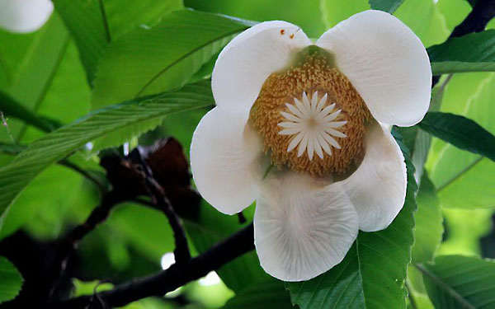
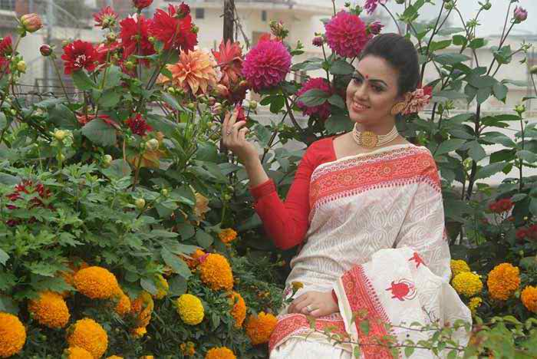
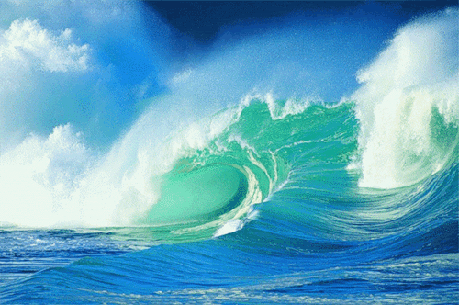
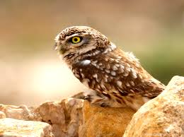
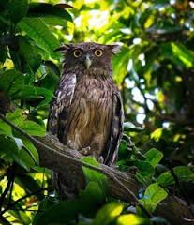
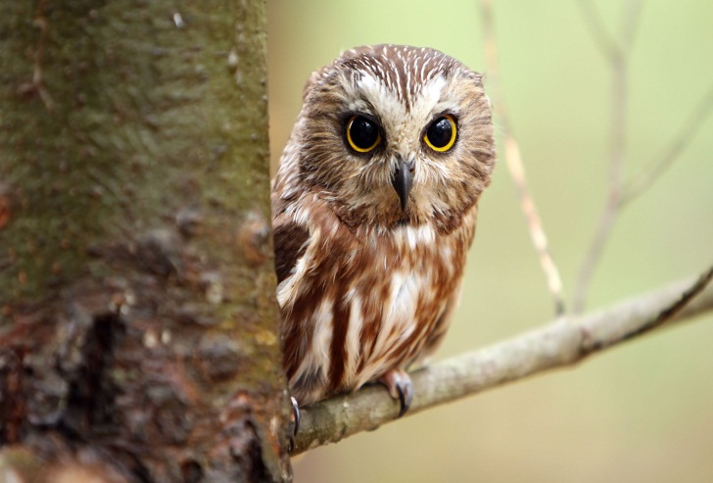
নরম গন্ধের ঢেউয়ে ?
লক্ষ্ণীপেঁচা গান গাবে নাকি তাঁর লক্ষ্ণীটির তরে ?
Notes:
কবির এই বোধের মধ্যে প্রকৃতির এক শাশ্বতরূপ মূর্ত হয়ে উঠেছে, যেখানে লক্ষ্মীপেঁচাটির মমত্বের অনুভাবনাও ধরা দিয়েছে অসাধারণ এক তাৎপর্যে।

Slide 16
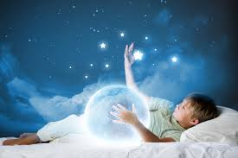
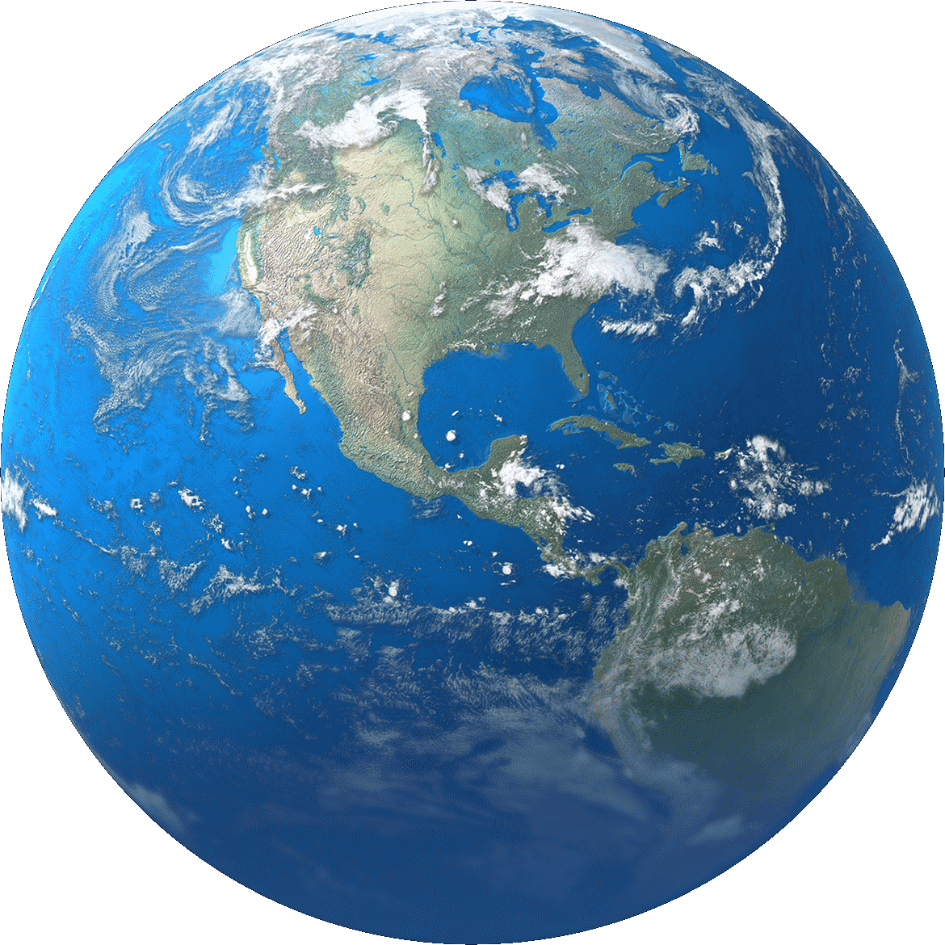
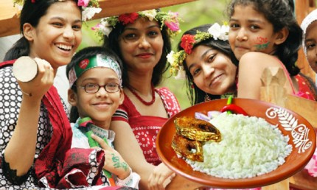
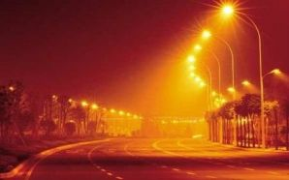
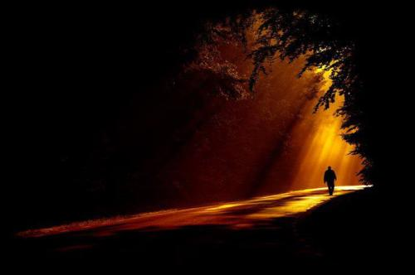
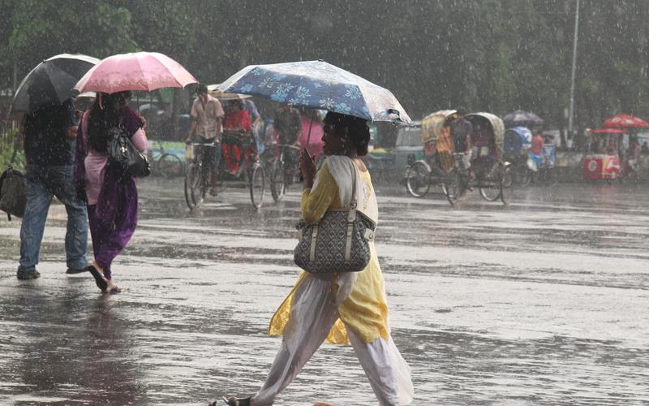
সোনার স্বপ্নের সাধ পৃথিবীতে কবে আর ঝরে !
চারিদিকে শান্ত বাতি-ভিজে গন্ধ-মৃদু কলরব;

Slide 17
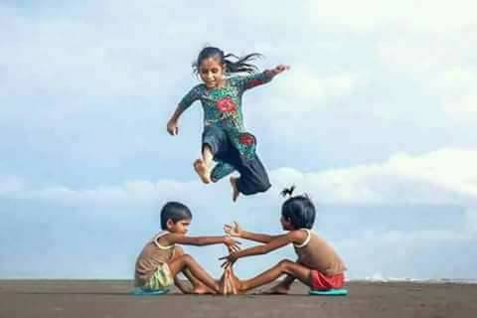
জোড়ায় কাজ
কবি প্রকৃতিকে কীরুপ প্রত্যক্ষ করেছেন ?
Notes:
জোড়ায় কাজে সময় ২/৩ মিঃ দেয়া যেতে পারে । কাজ শিক্ষক নিজে তদারকী করবেন ।

Slide 18
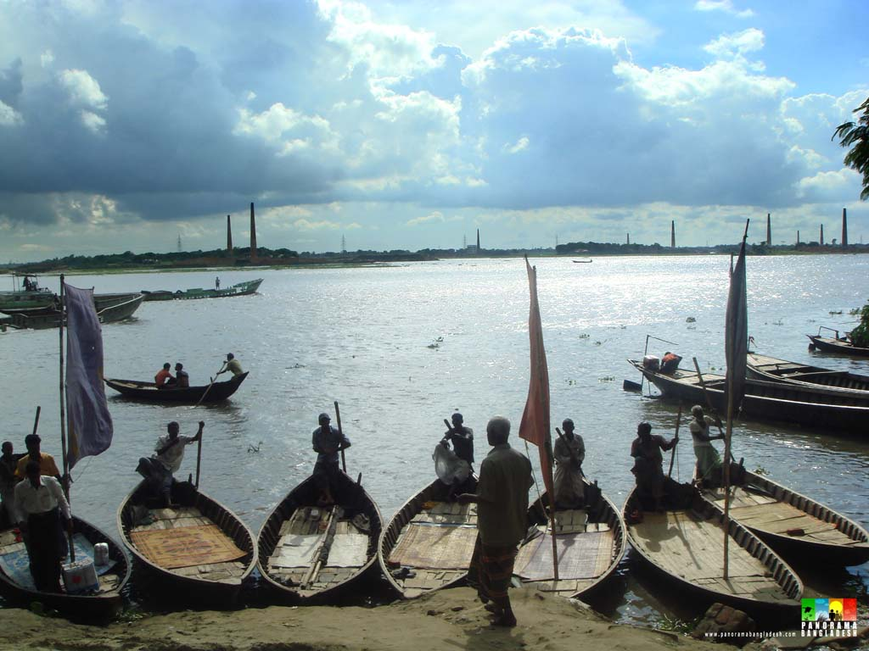
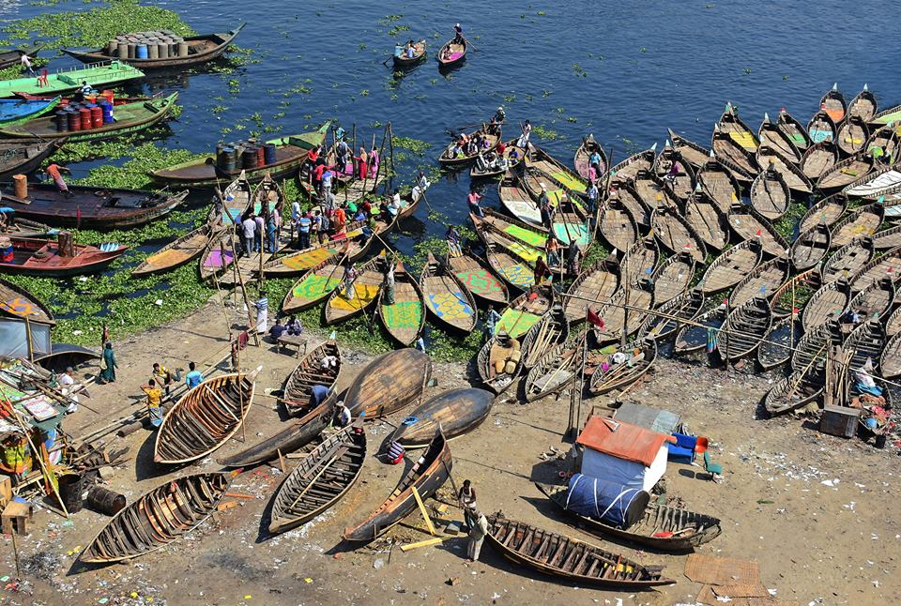
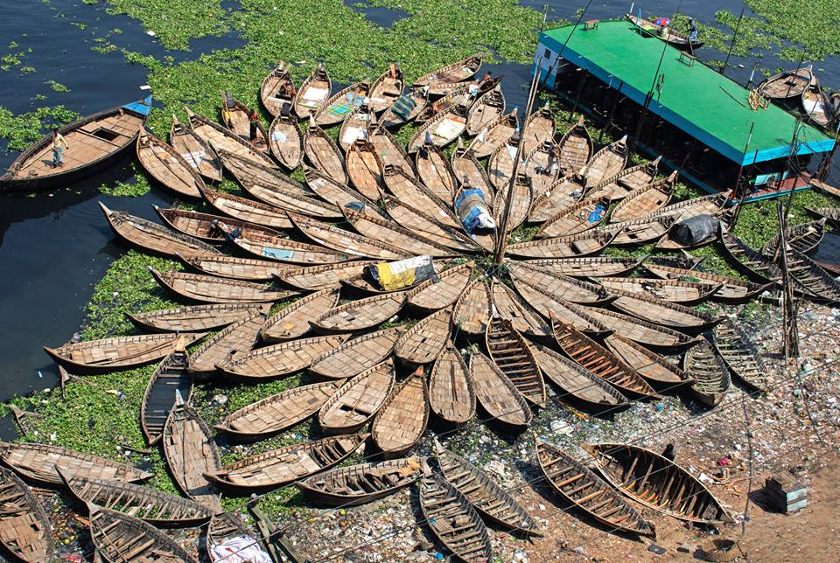
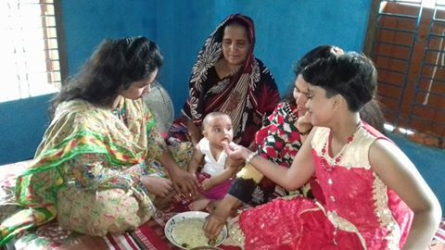
খেয়ানৌকাগুলো এসে লেগেছে চরের খুব কাছে;
পৃথিবীর এইসব গল্প বেঁচে র’বে চিরকাল;--
01/11/2015
18
Notes:
পৃথিবী বহমান, এর মাঝে প্রাণের অস্তিত্ব চিরন্তন। প্রাণ কখনোই বিলুপ্ত হবে না পৃথিবী থেকে। জীবন বা প্রকৃতির সেই সৌন্দর্যের গল্প পৃথিবীতে বেঁচে রইবে চিরকাল।

Slide 19
এশিরিয়া ধুলো আজ- বেবিলন ছাই হয়ে আছে।
Notes:
এশিরিয় ও বেবিলনীয় সভ্যতা এখন ধ্বংসস্তুপ ছাড়া কিছু নয়। কিন্তু প্রকৃতি তার আপন রূপ-রস-গন্ধ নিয়ে চিরকাল প্রাণময় হয়ে থাকে। প্রকৃতির মধ্যে বিচিত্র গন্ধের আস্বাদ মৃদুমন্দ কোলাহলের আনন্দ, তার অন্তর্গত অপুরন্ত সৌন্দর্য কখনই শেষ হয় না।

Slide 20
‘’সেই দিন এই মাঠ’ কবিতাটি জীবনানন্দ দাশ রচিত ‘রূপসী বাংলা’ কাব্যগ্রন্থ থেকে
সংকলিত হয়েছে।
রূপসী বাংলা
উৎসঃ-
মূলভাবঃ-
প্রকৃতির রহস্যময় সৌন্দর্যের লীলাভূমি জীবনান্দ দাশের রচনা। সভ্যতা একদিকে যেমন ক্ষয়িঞ্চু, অন্যদিকে চলে তার বিনির্মাণ। মরণশীল ব্যক্তিমানুষ মৃত্যুর কোলে ঢলে পড়ে, কিন্তু প্রকৃতিতে থাকে চিরকালের ব্যস্ততা। মাঠে থাকে চঞ্চলতা, চালতাফুলে পড়ে শীতের শিশির, লক্ষ্মীপেঁচকের কন্ঠে ধ্বনিত হয় মঙ্গলবার্তা, খেয়া নৌকা চলে নালানদীতে অর্থাৎ কোথাও থাকে না সেই মৃত্যুর রেশ। ফলে মৃত্যুতেই সব শেষ নয়, পৃথিবীর বহমানতা মানুষের সাধারণ মৃত্যু রহিত করতে পারে না। প্রকৃতপক্ষে মানুষের মৃত্যু আছে কিন্তু এ জগতে সৌন্দর্যের মৃত্যু নেই, মানুষের স্বপ্নেরও মরণ নেই।

Slide 21
দলগত কাজ
‘সোনার স্বপ্নের স্বাধ পৃথিবীতে কবে আর ঝরে’- ব্যাখ্যা কর ।
Notes:
দলীয় কাজে সময় ৪/৫মিঃ দেয়া যেতে পারে । কাজ শিক্ষক নিজে তদারকী করবেন এবং তাদের স্বক্রিয়তা যাচাই করবেন ।

Slide 22
মূল্যায়ন
সঠিক উত্তরটি চিহ্নিত করে বোর্ডে লেখ
১। ‘আমি চলে যাব’ কবি কোথায় চলে যাওয়ার কথা বলেছেন ?
আবার চেষ্টা করি
আবার চেষ্টা করি
আবার চেষ্টা করি
ক. নিজ গ্রামে
খ. পরপারে
উত্তর সঠিক হয়েছে
গ. শহরে
ঘ. বিদেশে
২ । কবির চেতনায় প্রকৃতির রুপরস কেমন ?
উত্তর সঠিক হয়েছে
আবার চেষ্টা করি
আবার চেষ্টা করি
আবার চেষ্টা করি
ক. বিলীয়মান
খ.প্রাণময়ী
গ. মলিন
ঘ. বিস্মৃতিময়
◊ ক্লিক করে
সঠিক উত্তর জানতে হবে ।
Notes:
মূল্যায়নের জন্য শিক্ষক ব্লুটুথ মাউস শিক্ষার্থীদের কাছে দিয়ে/অথবা তাদের ল্যাপটপের কাছে ডেকে এনে রেডিও বাটনের উপর ক্লিক করে সঠিক উত্তরটি বের করতে পারেন। যদি ব্লুটুথ মাউস না থাকে তাহলে শিক্ষার্থীদের মধ্য থেকে কয়েকজনকে সামনে এনে মাউস ক্লিক করে উত্তর প্রদানে সহায়তা করতে পারেন।

Slide 23
মূল্যায়ন
সঠিক উত্তরটি চিহ্নিত করে বোর্ডে লেখ
৩। পৃথিবীতে কোনটি চিরস্থায়ী নয় ?
আবার চেষ্টা করি
উত্তর সঠিক হয়েছে
ক. প্রকৃতি
খ. মানুষ
আবার চেষ্টা করি
আবার চেষ্টা করি
গ. নক্ষত্র
ঘ.সভ্যতা
৪। নদী কীসের তলে কবি সেদিন স্বপ্ন দেখবে ?
ক. আকাশের
খ.নক্ষত্রের
আবার চেষ্টা করি
উত্তর সঠিক হয়েছে
আবার চেষ্টা করি
আবার চেষ্টা করি
◊ ক্লিক করে
সঠিক উত্তর জানতে হবে ।
গ.প্রকৃতির
ঘ.সৌন্দর্যের
Notes:
মূল্যায়নের জন্য শিক্ষক ব্লুটুথ মাউস শিক্ষার্থীদের কাছে দিয়ে/অথবা তাদের ল্যাপটপের কাছে ডেকে এনে রেডিও বাটনের উপর ক্লিক করে সঠিক উত্তরটি বের করতে পারেন। যদি ব্লুটুথ মাউস না থাকে তাহলে শিক্ষার্থীদের মধ্য থেকে কয়েকজনকে সামনে এনে মাউস ক্লিক করে উত্তর প্রদানে সহায়তা করতে পারেন।

Slide 24
মূল্যায়নঃ
আবার চেষ্টা কর
উত্তর সঠিক হয়েছে
৫। প্রকৃতি তার অফুরন্ত ঐশ্বর্য নিয়ে মানুষের --
i.স্বপ্ন-সাধকে তৃপ্ত করে
ii. কল্পণাকে তৃপ্ত করে
iii. জীবনকে সমৃদ্ধশালী করে
নিচের কোনটি সঠিক ?
(ক) i ও iii
(খ) i ওii
(গ) ii ও iii
(ঘ) i , ii ও iii
Notes:
মূল্যায়নের জন্য শিক্ষক ব্লুটুথ মাউস শিক্ষার্থীদের কাছে দিয়ে/অথবা তাদের ল্যাপটপের কাছে ডেকে এনে রেডিও বাটনের উপর ক্লিক করে সঠিক উত্তরটি বের করতে পারেন। যদি ব্লুটুথ মাউস না থাকে তাহলে শিক্ষার্থীদের মধ্য থেকে কয়েকজনকে সামনে এনে মাউস ক্লিক করে উত্তর প্রদানে সহায়তা করতে পারেন।
মূল্যায়নের জন্য শিক্ষক ব্লুটুথ মাউস শিক্ষার্থীদের কাছে দিয়ে/অথবা তাদের ল্যাপটপের কাছে ডেকে এনে রেডিও বাটনের উপর ক্লিক করে সঠিক উত্তরটি বের করতে পারেন। যদি ব্লুটুথ মাউস না থাকে তাহলে শিক্ষার্থীদের মধ্য থেকে কয়েকজনকে সামনে এনে মাউস ক্লিক করে উত্তর প্রদানে সহায়তা করতে পারেন।

Slide 25
বাড়ির কাজ
‘সেইদিন এই মাঠ’ কবিতা অবলম্বনে কবির প্রকৃতি প্রেমের পরিচয় দাও ।
Notes:
শিক্ষার্থীরা বাড়ির কাজ খাতায় লিখে নিবেন ।

Slide 26
সকলকে ধন্যবাদ

